Slide 1
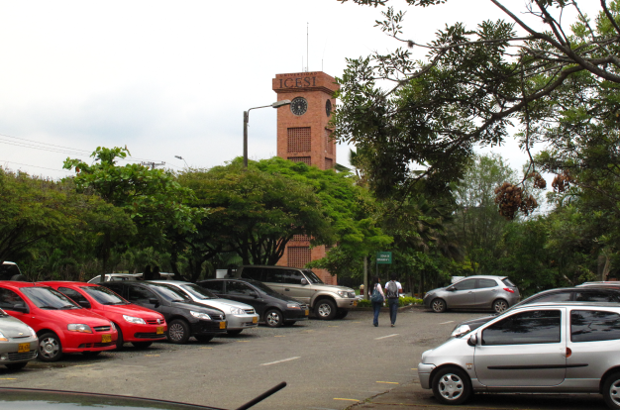
PARQUEADEROS DE ICESI
Luis Fernando Muñoz Morales
Steven Ma Mei

Slide 2
IDENTIFICACIÓN DEL PROBLEMA
Conocer el ingreso y salida de vehículos del parqueadero
Obtener la información y almacenarla de manera eficiente y eficaz
Tener los datos estandarizados para que sea fácil su procesamiento
La información debe poder transferirse rápidamente y sin riesgo
Se debe consultar de manera fácil la información
Definición del Problema
La universidad Icesi desea una solución para la recopilación de información con respecto al horario en que cada estudiante con vehículo ingresa a la universidad. La información debe ser fácil de tratar y exportable.

Slide 3

RECOPILACIÓN DE LA INFORMACIÓN
Definiciones
Parqueadero: Lugar donde los automóviles pueden permanecer estacionados
Formulario: Es un impreso con espacios en blanco o un libro en que se contienen fórmulas que deben observarse para la ejecución de algo.
Archivo de texto plano: carece de información destinada a generar formatos y tipos de letra. Proviene de una traducción literal del término inglés plain text. Un Texto plano es formado exclusivamente por texto, es decir, no requieren ser interpretados para leerse.
Visual Studio: “Microsoft Visual Studio es un entorno de desarrollo integrado (IDE) para sistemas operativos Windows. Soporta múltiples lenguajes de programación”

Slide 4

REQUERIMIENTOS FUNCIONALES
Registrar información acerca de horarios: Se necesita recopilar la información sobre el horario en que los vehículos están parqueados
Consultar la información: Se necesita una forma de consultar rápidamente, por código de estudiante, la información
Número de registros: Se debe acceder rápidamente al número de registros que se han hecho para contrastar la población total de estudiantes con vehículos
Editar Información: Se necesita una forma de editar, con el código de estudiante, la información

Slide 5
BÚSQUEDA DE SOLUCIONES CREATIVAS
Lluvia de Ideas
Hacer llegar formularios físicos.
Hacer encuestas a los estudiantes de manera aleatoria.
Contratar personas para que hagan el censo.
Usar medios electrónicos para preguntar.
Hacer un conteo de ingresos y salidas de vehículos en cada una de las porterías a mano
Relación forzosa:
Hacer un formulario electrónico

Slide 6
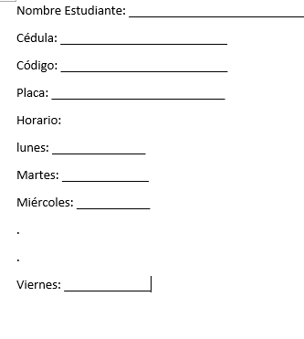
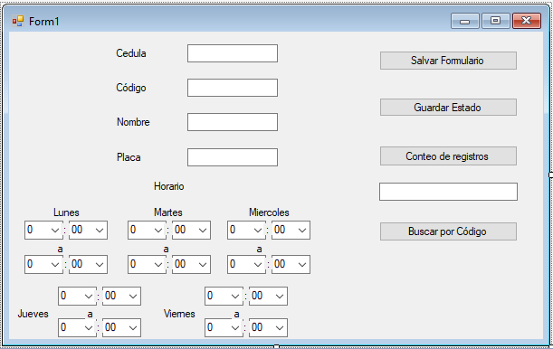
DE IDEAS A DISEÑOS PRELIMINARES
Formulario Físico
Formulario Electrónico

Slide 7
SELECCIÓN DE LA MEJOR SOLUCIÓN
Idea | Cumple el objetivo | La solución es ecológica | Es eficiente la solución para cumplir el objetivo | Es fácil de implementar y preciso
Hacer llegar formularios físicos | 4 | 1 | 3 | 4
Hacer un conteo de ingresos y salidas de vehículos… | 3 | 5 | 3 | 2
Hacer un formulario electrónico | 5 | 5 | 5 | 5

Slide 8
PREPARACIÓN DE INFORMES Y SPECS
La solución se va a llevar a cabo realizando una aplicación que tomará los registros de los formularios. Se pedirá el código, cédula, nombre y placa del usuario.
Consideraciones:
La información deberá ser fácil de acceder con la aplicación o sin ella
El registrador tendrá la opción de guardar los formularios nuevos que registre, cuando el quiera, ya sea al acabar un formulario o n formularios
Se debe permitir consultar la información de un estudiante registrado por medio de su código
La interfaz debe ser sencilla y no deberá tener problemas de ejecución

Slide 9
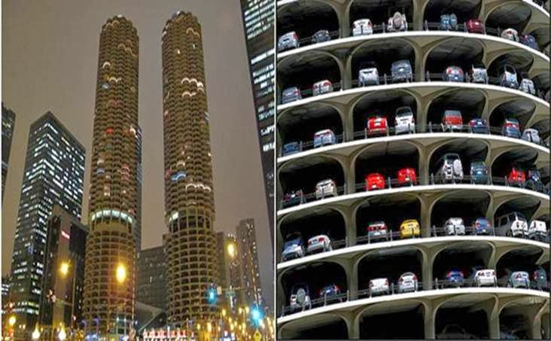
Conclusiones
Se espera que la aplicación sirva para recolectar la información del horario de permanencia de cada vehículo registrado en la U. De esta manera se puede hacer el cruce de horarios para tener en cuenta en el diseño de los nuevos parqueaderos

